Slide 1
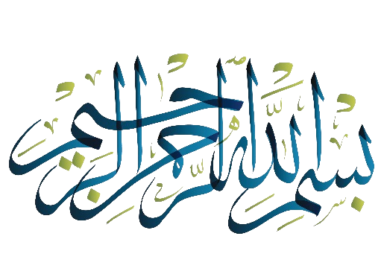
شرکت صنایع
غلطک سازان طبرستان شرق

Slide 2
3E
Energy saving Earth protective Economy
فهرست
2
1
محصول
معرفی
4
3
ویژگی‌ها و عملکرد
تکنولوژی
6
5
بازار و چشم انداز
استراتژی
برندی جدید
با پشتوانه‌ای با سابقه
ساخت ایران

Slide 3
3E
Energy saving Earth protective Economy
برندی جدید
با پشتوانه‌ای با سابقه
UNIQUE SOLUTION FOR FLOUR MILLS
LESS ENERGY CONSUMPTION
SHARPER
LONG LASTING
GREAT PERFORMANCE
East Tabarestan Roll Industries Co
تولید کننده رول‌های آسیاب غلات
ساخت ایران
CRUSHING ROLL PRODUCER
www.etrico.ir

Slide 4
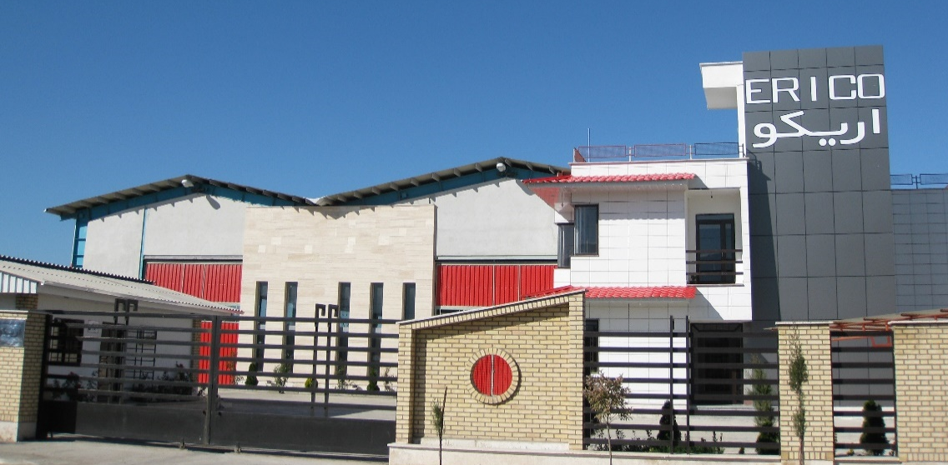
3E
Energy saving Earth protective Economy
www.etrico.ir
برندی جدید
با پشتوانه‌ای با سابقه
معرفی
ریخته‌گری فولاد طبرستان
شرکت صنایع غلطک شرق
+

Slide 5
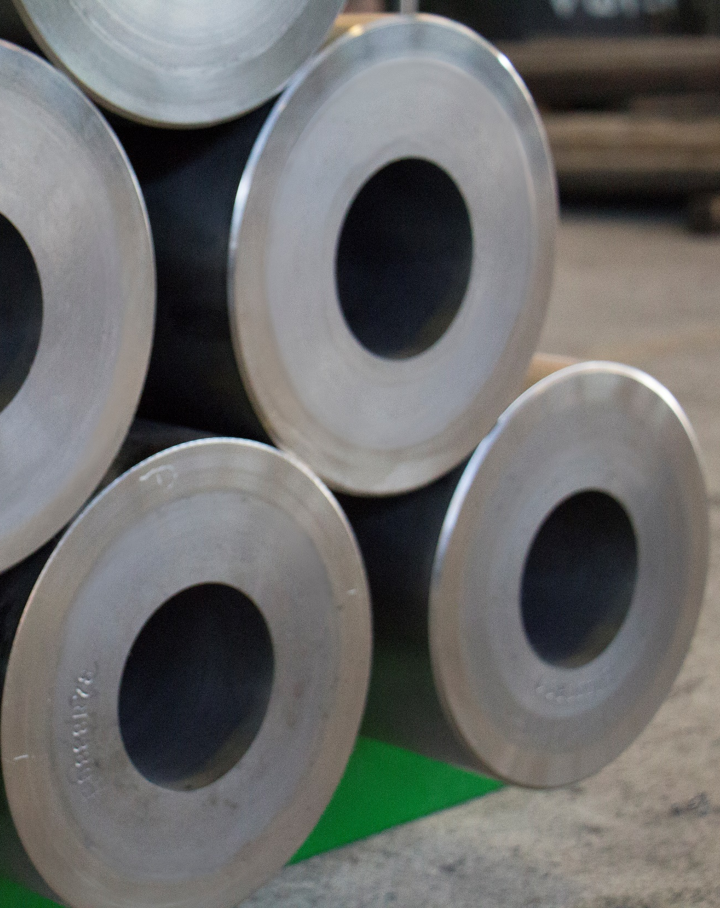
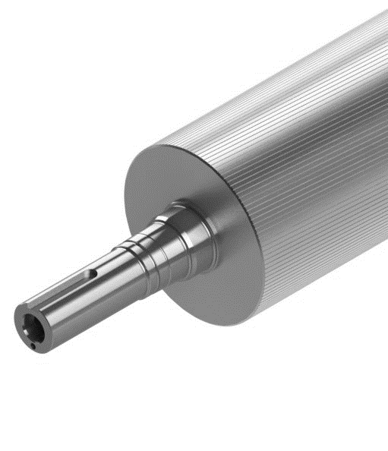
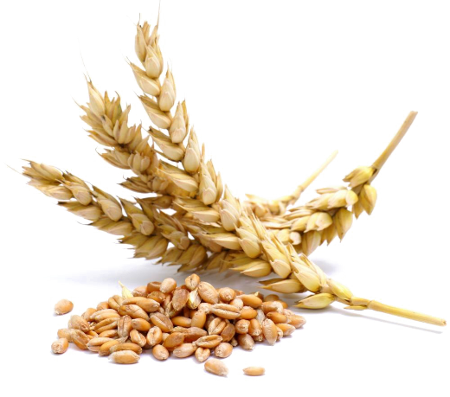
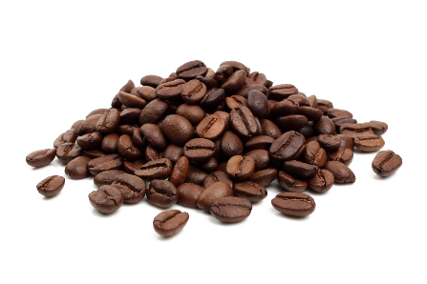
3E
Energy saving Earth protective Economy
www.etrico.ir
محصول
 | Corrugated Rolls | Smooth Rolls | Crumbler Rolls
Material | EPR 500* | EPR 400* | DIN 1.1191
Hardness range | 530-570 HV 500-535 HB 52 ± 2 HRC | 460-500 HV 435-470 HB 46 ± 2 HRC | 190-210 HV 180-200 HB 10 ± 2 HRC
OD range | 250 mm 9.8” | 250 mm 9.8” | 150-300 mm 5.9” – 11.8"
Length range | 1000-1500 mm 39.4”- 59” | 1000-1500 mm 39.4”- 59” | 600-1500 mm 23.6”- 59”
Chilled layer | 15-20 mm | 15-20 mm | ----
Journals material | DIN 1.1191 DIN 1.7225 (opt) | DIN 1.1191 DIN 1.7225 (opt).1191 | DIN 1.1191
12 ماه گـارانتی
ساخت ایران
FRESH BRAND
DEEP BACKGROUND

Slide 6
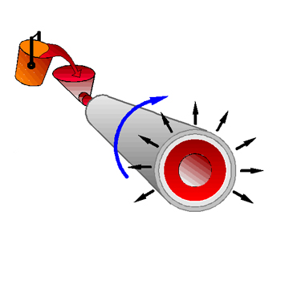
3E
Energy saving Earth protective Economy
www.etrico.ir
تکنولوژی
ورودی مذاب
ریخته‌گری دولایه و گریز از مرکز
آلیاژهای بهینه
ماشین‌کاری مدرن
نیروی گریز از مرکز
دوران قالب فلزی
برندی جدید
با پشتوانه‌ای با سابقه
ساخت ایران

Slide 7
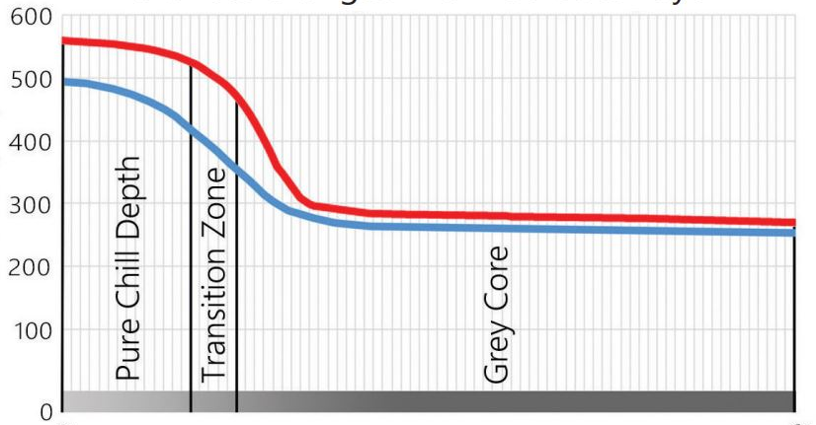
3E
Energy saving Earth protective Economy
www.etrico.ir
ویژگی‌ها
نمودار تغییرات میزان سختی
آلیاژ بهینه‌سازی شده
مقاومت به خوردگی و سایش بالا (عمر بیشتر)
دمای کمتر
کیفیت بالاتر آرد تولیدی
مصرف انرژی کمتر
سختی (ویکرز)
سطح بیرونی
غلتک
سطح داخلی
غلتک
برندی جدید
با پشتوانه‌ای با سابقه
ساخت ایران

Slide 8
3E
Energy saving Earth protective Economy
www.etrico.ir
عملکرد
تعداد خریداران: 22
تعداد خریدارانی که رول‌ها را هنوز نصب نکرده‌اند: 3
تعداد مشتریانی که اطلاعات درخواستی را ارسال نکرده‌اند: 2
تعداد مشارکت کنندگان: 17
10 - 5
15 - 10
< 15
یکسان
برندی جدید
با پشتوانه‌ای با سابقه
ساخت ایران

Slide 9
3E
Energy saving Earth protective Economy
www.etrico.ir
عملکرد
معیار ارزیابی کیفیت آرد:
میزان استحصال
دانه بندی
خاصیت پرسی یا برشی مورد نظر آسیابان
و سایر پارامترهای مد نظر مصرف کننده
10 - 5
15 - 10
< 15
یکسان
برندی جدید
با پشتوانه‌ای با سابقه
ساخت ایران

Slide 10
3E
Energy saving Earth protective Economy
www.etrico.ir
عملکرد
بر اساس میزان آمپر نمایش داده شده بر روی پنل کنترل دستگاه والس
10 - 5
15 - 10
< 15
یکسان
برندی جدید
با پشتوانه‌ای با سابقه
ساخت ایران

Slide 11
3E
Energy saving Earth protective Economy
www.etrico.ir
عملکرد
خصوصیات فیزیکی شامل:
دمای کارکرد
لرزش دستگاه
میزان خوردگی و سایش
کارکرد یکنواخت (صدای یکسان)
10 - 5
15 - 10
< 15
یکسان
برندی جدید
با پشتوانه‌ای با سابقه
ساخت ایران

Slide 12
3E
Energy saving Earth protective Economy
استراتژی
شرکت
www.etrico.ir
ایجاد حس امنیت، پشتیبانی و اعتماد در مصرف کنندگان محصول
با تدوین مسئولیتهای اجتماعی:
تامین رفاه و امنیت برای پرسنل
عدم بدهی به تامین کنندگان
عدم بدهی به ارگان‌ها، بانک‌ها و سازمان‌های دولتی و خصوصی
بهینه‌سازی مصرف انرژی در فرآیندهای تولید
تولید محصول دوستدار محیط زیست
فراهم نمودن سازمان و تولید پایدار
برندی جدید
با پشتوانه‌ای با سابقه
ساخت ایران

Slide 13
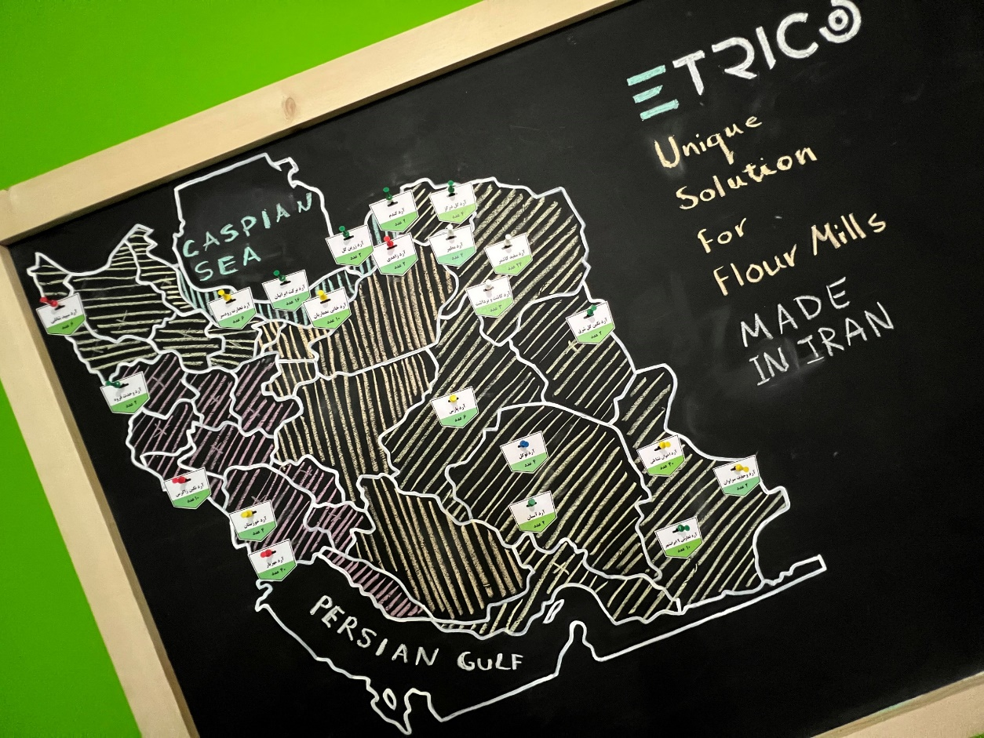
3E
Energy saving Earth protective Economy
گستره
بازار
www.etrico.ir
در کمتر از 2 سال پس از تجاری‌سازی محصول
برندی جدید
با پشتوانه‌ای با سابقه
ساخت ایران

Slide 14
3E
Energy saving Earth protective Economy
چشم
انداز
www.etrico.ir
افزایش سهم بازار داخلی
صادرات به سایر کشورها
برندی جدید
با پشتوانه‌ای با سابقه
ساخت ایران

Slide 15
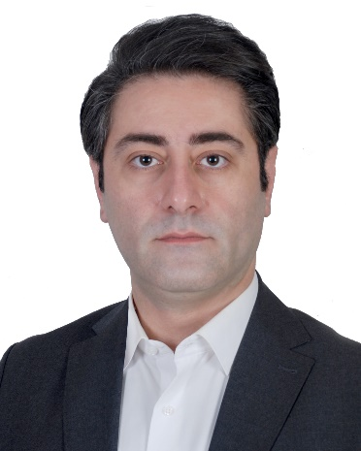
3E
Energy saving Earth protective Economy
www.etrico.ir
ارائه
رسول ساداتی
کارشناس ارشد مهندسی مکانیک
عضو هیئت مدیره سهامدار شرکت صنایع غلطک شرق (اریکو)
مدیر فروش و سهامدار شرکت صنایع غلطک سازان طبرستان شرق (اتریکو)
برندی جدید
با پشتوانه‌ای با سابقه
ساخت ایران

Slide 16
3E
Energy saving Earth protective Economy
ویژگی‌ها
با تشکر از توجه شما
برندی جدید
با پشتوانه‌ای با سابقه
ساخت ایران
www.etrico.ir

